Slide 1
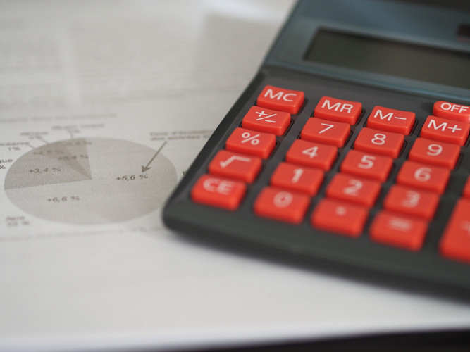
BY YUSHEN
YOUR LOGO
六年级数学下册
4.1.3
解比例
SOLUTION RATIO
xippt
授课时间：20XX.XX

Slide 2
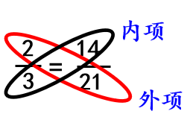
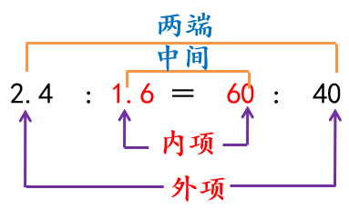
01 温故知新
谁能说一说：比例的基本性质是什么？
在比例里，两个外项的积等于两个内项的积。

Slide 3

01 温故知新
根据比例的基本性质，把下列各比改写为乘法等式。
3∶8=15∶40
3×40=8×15
$$\frac{9}{1.6}=\frac{4.5}{0.8}$$
9×0.8=1.6×4.5
x∶4=1:2
x×2=4×1

Slide 4
02 新知探究
如果比例中有一个数是未知的，你会求出来吗？
80
100
40 ∶ 2 = 60 ∶x
40 ∶ 2 = 60 ∶x
=
4
x
解：
40×x=2×60
解：
80×x=4×100
80
100
未知项
=
40×x=120
80×x=400
4
x
x=3
x=5
求比例中的未知项，叫做解比例。
在比例里，两个外项的积等于两个内项的积。这叫做比例的基本性质。

Slide 5
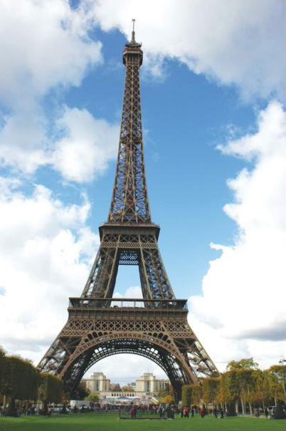
02 新知探究
法国巴黎的埃菲尔铁塔高度约320m。北京的世界公园里有一座埃菲尔铁塔的模型,它的高度与原塔高度的比是1∶10。这座模型高多少米?
模型高度∶实际高度=1∶ 10
320

Slide 6
02 新知探究
解:设这座模型的高度是x米。
解：设
x∶320 = 1∶10
列出比例式
在将比的形式的比例改写成等式时，一般要把含有x的乘积写在等号的左边。
10x = 320×1
比例的基本性质
320×1
x =
10
解比例
x =32
答:这座模型高32米。
写出答语

Slide 7
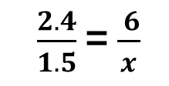
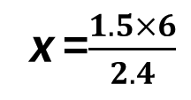
02 新知探究
解比例。
$\frac{2.4}{1.5}$ = $\frac{ 6}{x}$
把等号两边的分子和分母交叉相乘。
解：
2.4x = 1.5×6
x =$\frac{1.5×6}{2.4}$
分数形式的
比例。
x =
3.75

Slide 8
02 新知探究
用比例解决问题的一般步骤
①根据问题设x；
②根据比例的意义列出比例式；
③根据比例的基本性质把比例式转化为方程；
④解方程。
⑤写出答语。

Slide 9
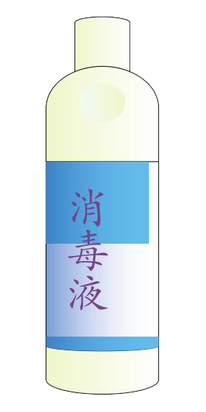
03 课堂练习
餐馆给餐具消毒，要用100mL消毒液配成消毒水,如果消毒液与水的比是1∶150，应加入水多少毫升?
消毒液∶水 = 1∶150
解：设应加入水x mL。
100∶ x＝1∶150
x＝100×150
x＝15000
答:应加入水15000mL。

Slide 10
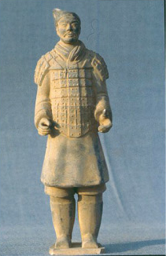
03 课堂练习
博物馆展出了一个高为19.6cm的秦代将军俑模型，它的高度与实际高度的比是1∶10。这个将军俑的实际高度是多少？
解:设将军俑的实际高度是xcm。
19.6∶x=1∶10
x=196
答：将军俑的实际高度是196cm。

Slide 11
版权声明
感谢您下载xippt平台上提供的PPT作品，为了您和xippt以及原创作者的利益，请勿复制、传播、销售，否则将承担法律责任！xippt将对作品进行维权，按照传播下载次数进行十倍的索取赔偿！
1. 在xippt出售的PPT模板是免版税类(RF:
Royalty-Free)正版受《中国人民共和国著作法》和《世界版权公约》的保护，作品的所有权、版权和著作权归xippt所有,您下载的是PPT模板素材的使用权。
2. 不得将xippt的PPT模板、PPT素材，本身用于再出售,或者出租、出借、转让、分销、发布或者作为礼物供他人使用，不得转授权、出卖、转让本协议或者本协议中的权利。

Slide 12
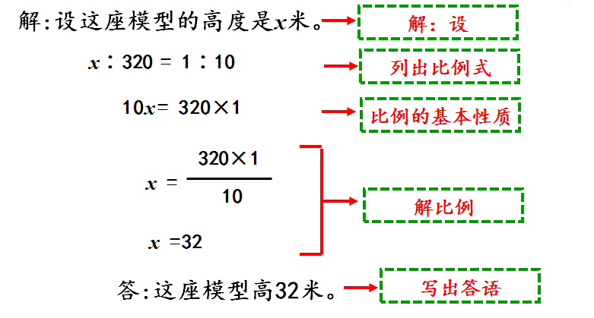
04 课堂小结
用比例解决问题的方法
1.根据问题设x, 列出比例式。
2.根据比例的基本性质解比例。

Slide 13
BY YUSHEN
YOUR LOGO
六年级数学下册
4.1.3
谢谢观看
THANKS FOR WATCHING
xippt
授课时间：20XX.XX

